Slide 1
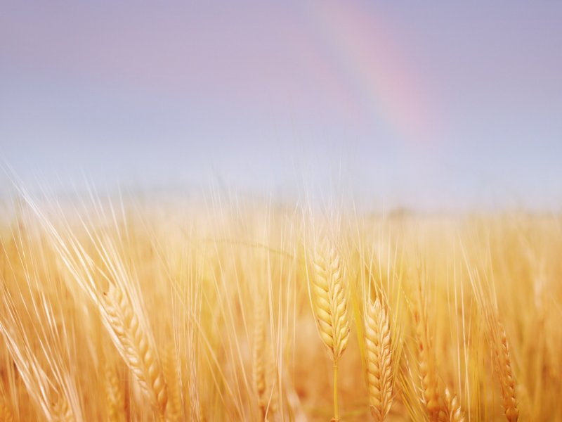
Откуда к нам пришел хлеб?

Slide 2
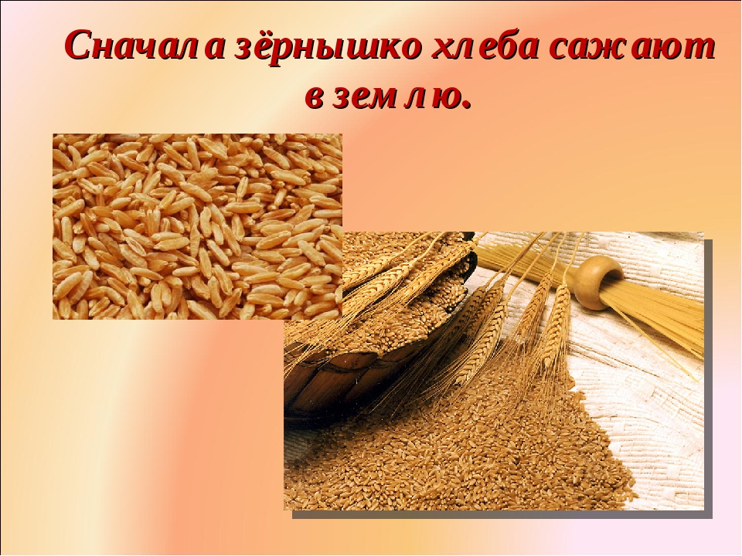

Slide 3
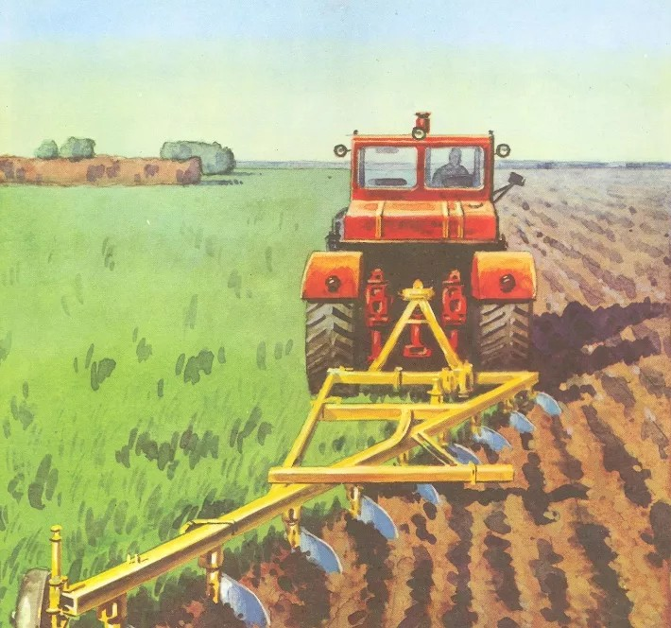
Для этого землю сначала пашут тракторами

Slide 4
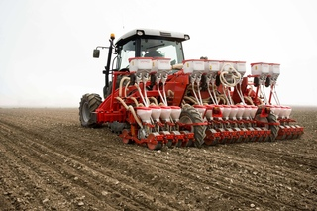
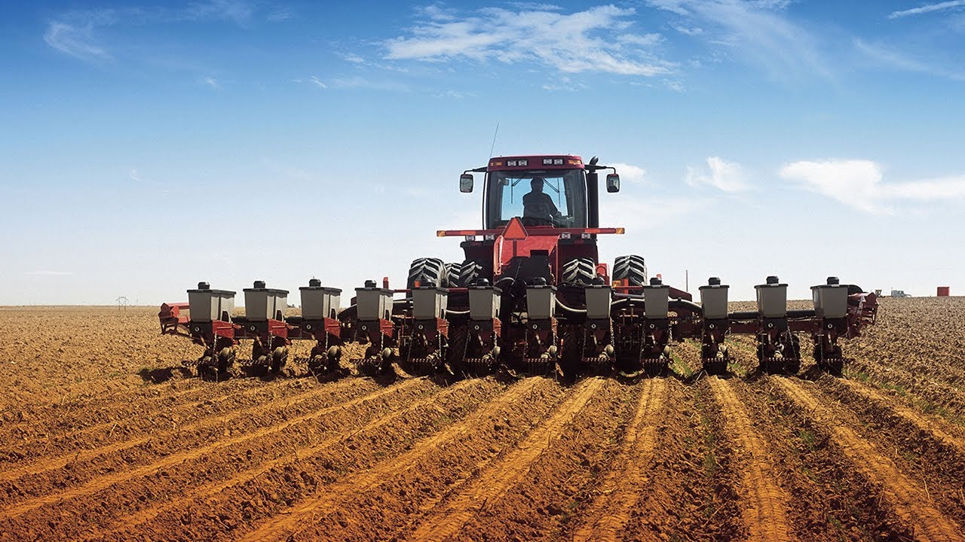
Затем специальными сеялками сеют зерно

Slide 5
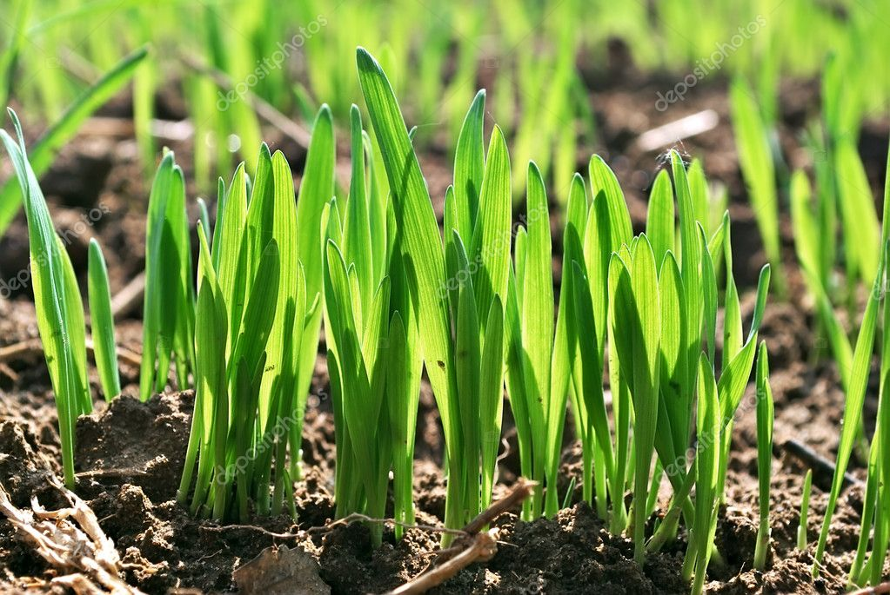
Теплый дождик всю весну будет поливать зернышки и они дадут дружные всходы

Slide 6
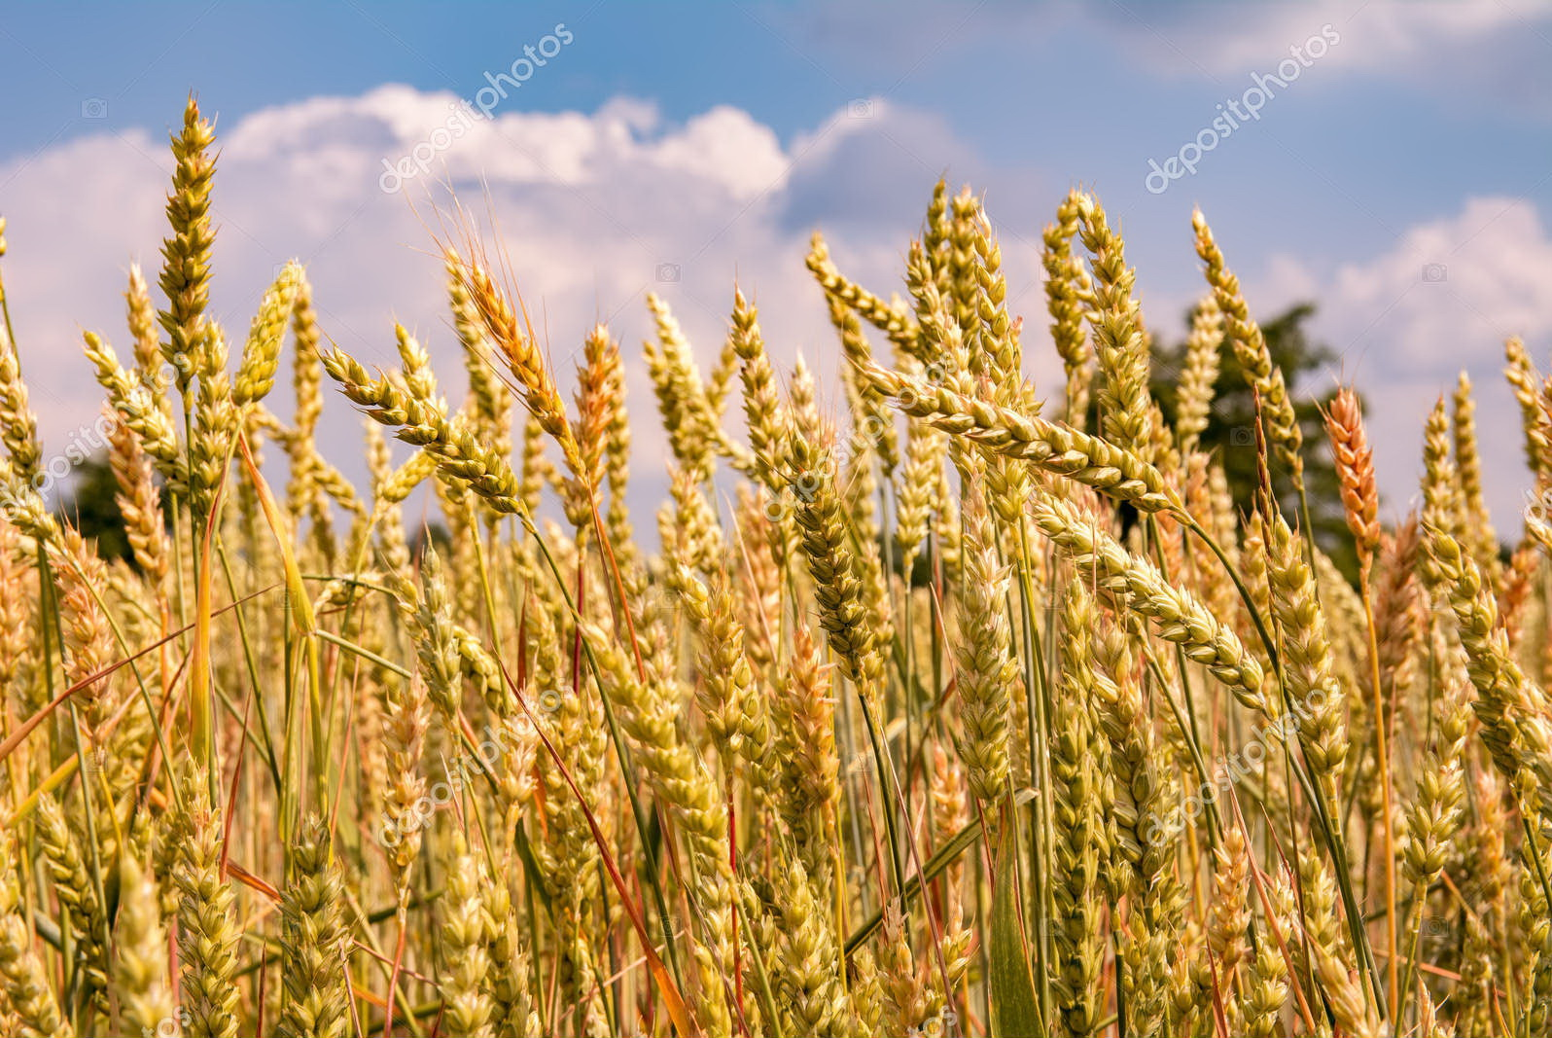
До самой осени будут набирать силу и наливаться наши колоски

Slide 7
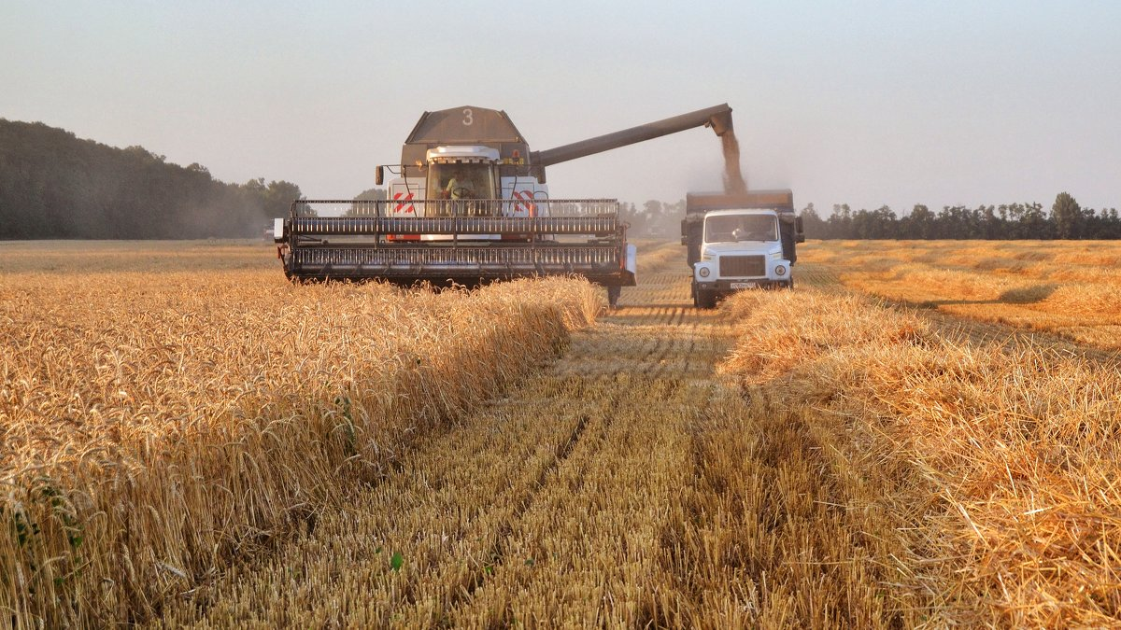
А осенью в поле выйдут комбайны ,
чтобы убрать зерно ,пока не польют осенние дожди.

Slide 8
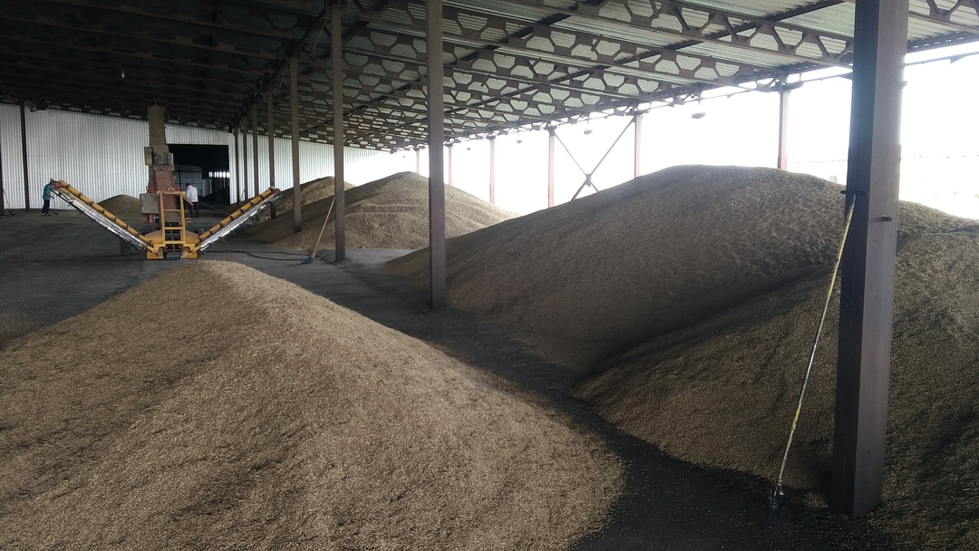
После того , как зерно уберут с поля,
его везут в специальные хранилища-элеваторы,
где оно может находиться несколько лет

Slide 9
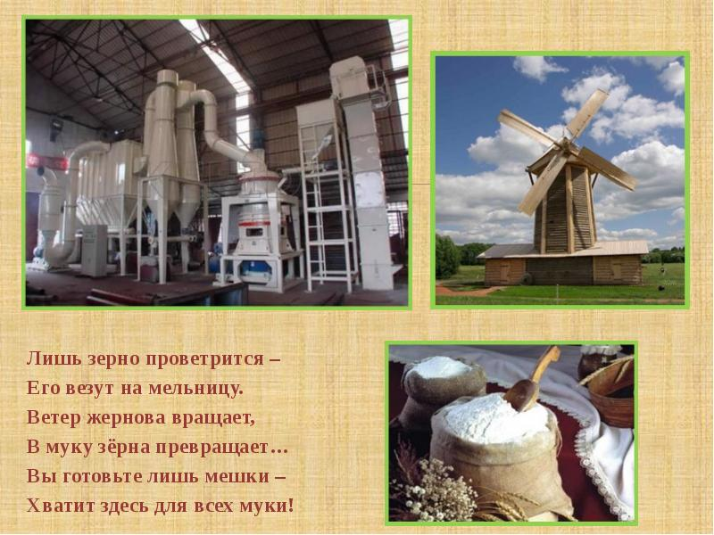

Slide 10
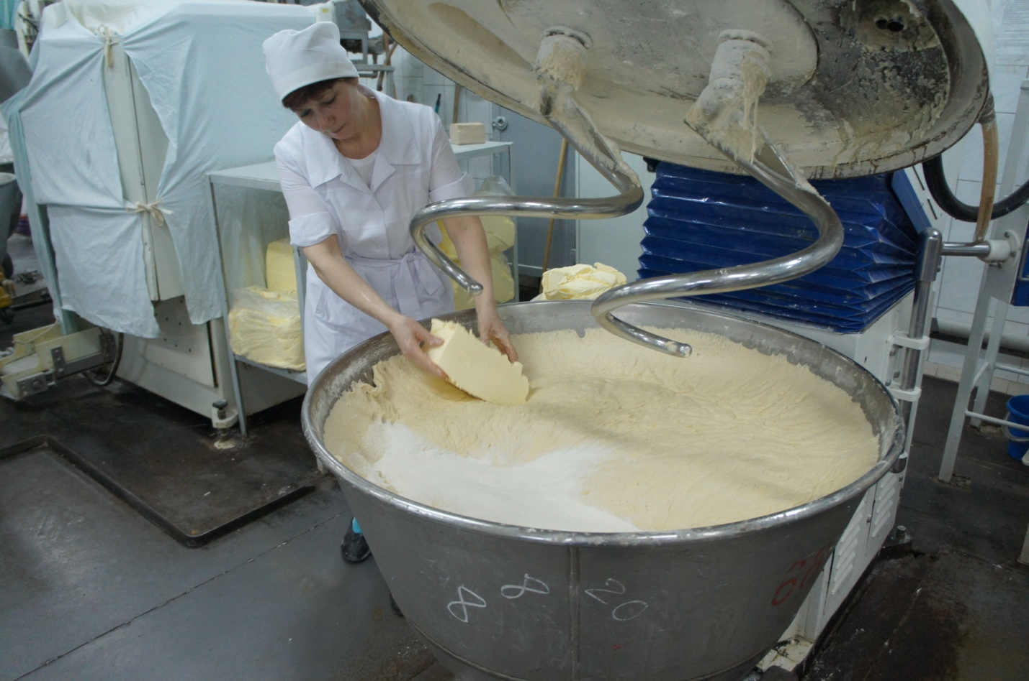

Slide 11
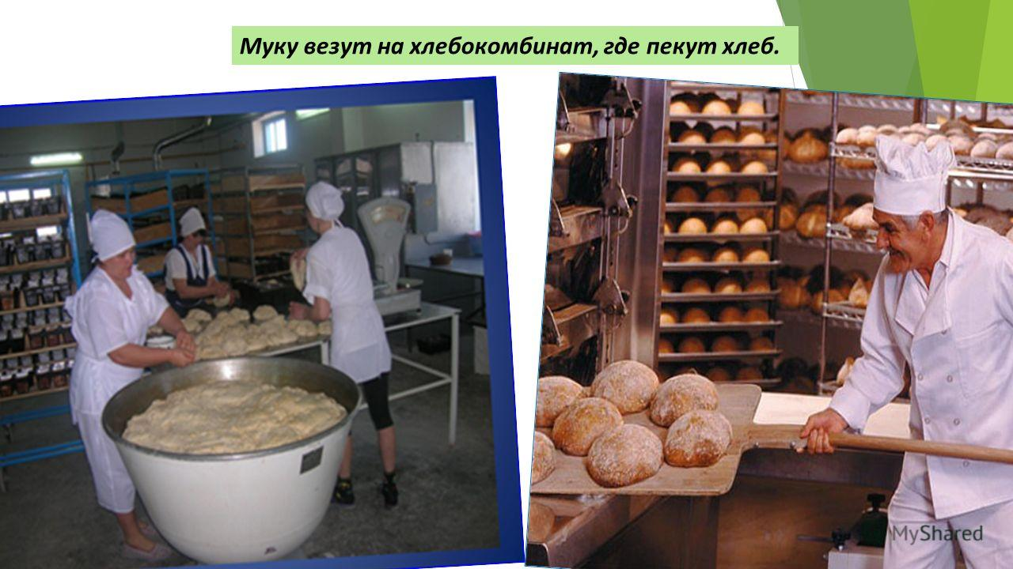

Slide 12
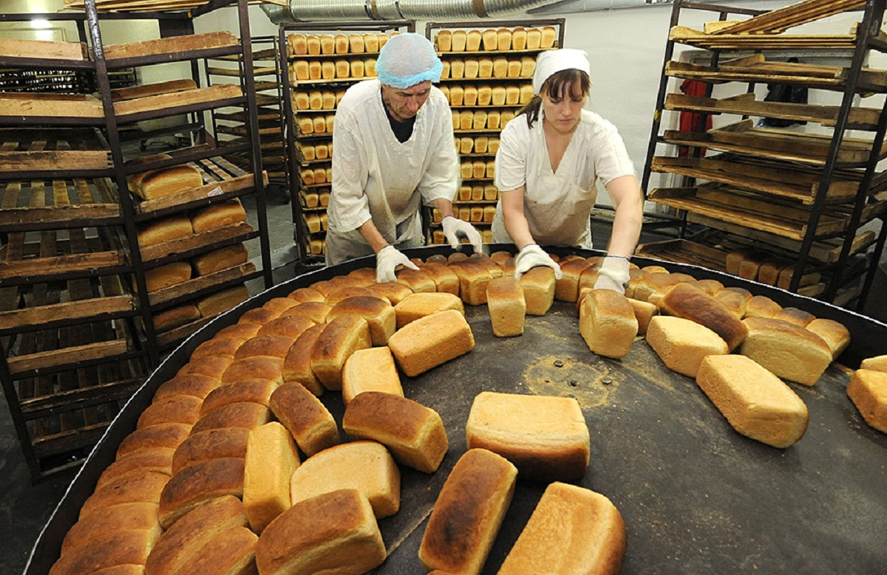
Хлеб готов!

Slide 13
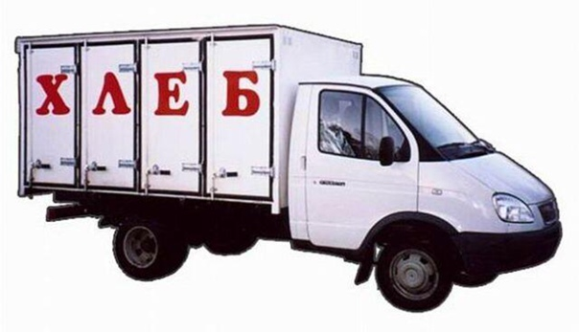
Его везут на специальных машинах по магазинам

Slide 14
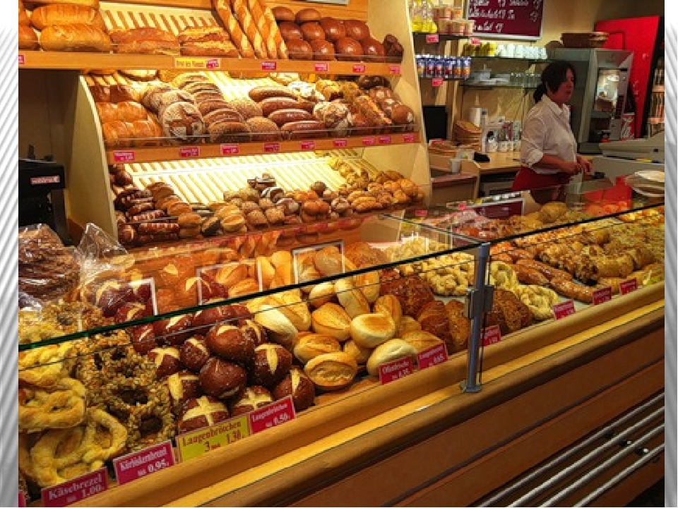
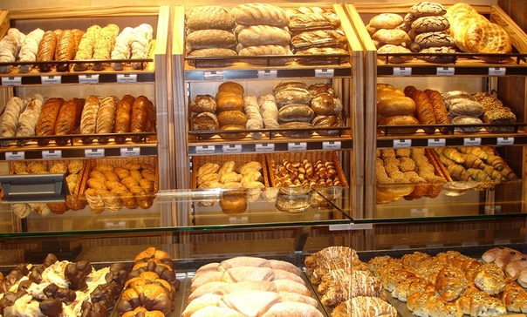
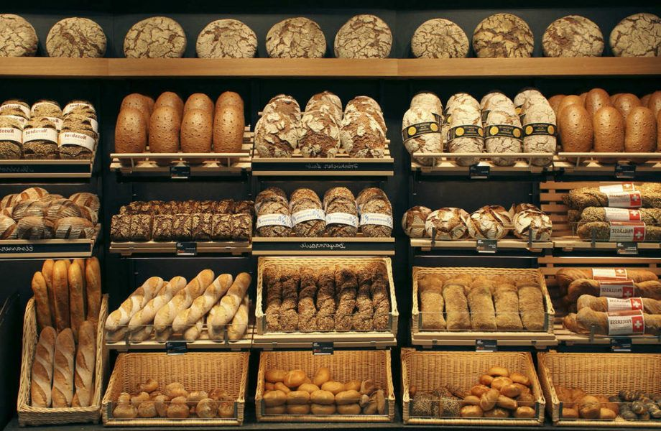

Slide 15
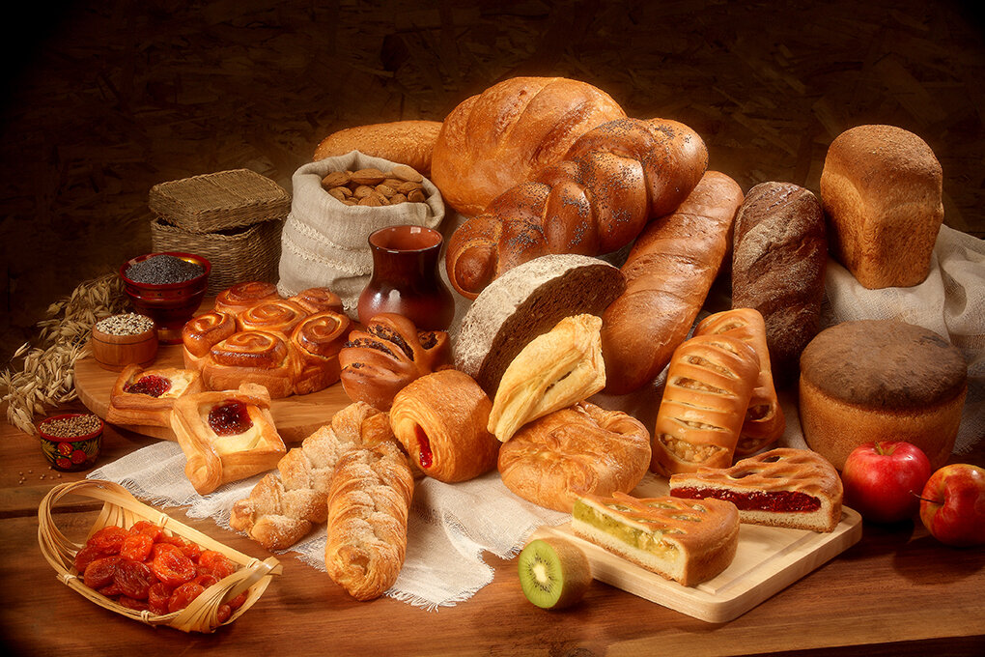
Вот такой долгий и очень тяжелый путь проделывает хлеб , чтобы попасть к нам на стол! Нужно помнить , что в каждом кусочке хлеба очень тяжелый труд многих людей !Береги хлеб! Уважай труд !

Slide 16
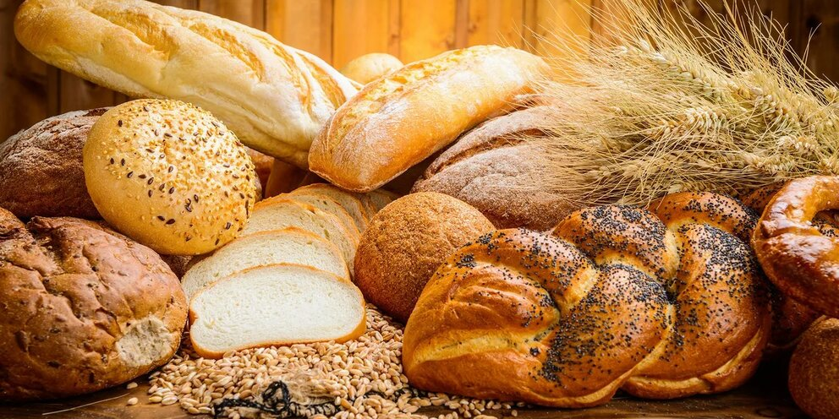

Slide 17
